Slide 1



www.nouhata.fi/sv

Slide 2

LEKTION 4:
STÖRNINGAR OCH BEREDSKAP
Notes:
NouHätä!-material för lektion 4:
Störningar och beredskap
I nästa powerpointpresentation går vi igenom lektionens kunskapsmål.

Slide 3
LEKTION 4:
STÖRNINGAR OCH BEREDSKAP
Efter lektionen kommer du att kunna...
01
…berätta hur man förbereder sig för störningar.
02
...beskriva hur man agerar vid olika störningar.
Notes:
Gå igenom lektionens kunskapsmål.
Lektionens ämne: 1. Olika störningar

Slide 4

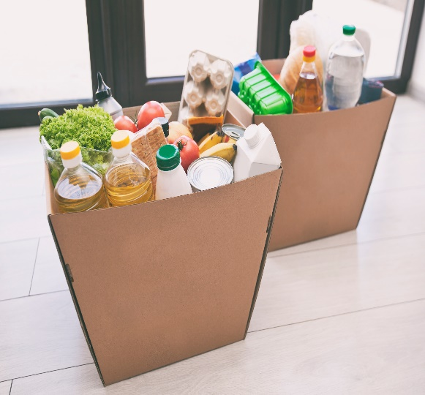
Vad är en störning? Vad innebär beredskap i hemmet?
Störningar är till exempel:
Ett långvarigt strömavbrott: kan leda till att tjänsterna i samhället störs eller till och med avbryts helt.
Avbrott i vattendistributionen: det kommer inget vatten eller så kan det till exempel vara förorenat.
Beredskap: beredskap för strömavbrott eller problem i vattendistributionen.
Notes:
Vad är en störning?
Med störning avses ett hot eller en händelse som äventyrar samhällets funktion och säkerhet åtminstone tillfälligt. Ett långvarigt strömavbrott kan till exempel leda till att tjänsterna i samhället störs eller till och med avbryts.
Vid ett strömavbrott "kommer det ingen el".
Vid avbrott i vattendistributionen finns det inget vatten eller så kan det till exempel vara förorenat.
Vad innebär beredskap?
Hemberedskap innebär att förbereda hemmet för olika störningar. Syftet med beredskap är att säkerställa att vi kan hantera störningar.
72 timmar:
72 timmar är en beredskapsrekommendation som utarbetats av myndigheter och organisationer och som riktar sig till hushåll. Alla hem borde kunna klara sig på egen hand i minst tre dygn vid en störning.
Ett långvarigt strömavbrott kan till exempel leda till att tjänsterna i samhället störs eller till och med avbryts.
https://72tuntia.fi/

Slide 5

Var kan man få tillförlitlig information vid störningar och farliga situationer?
Obs! Ring inte nödcentralen om det inte är en nödsituation.
YLE:s kanaler på radio och tv
YLE:s webbplats
112 Suomi-appen
Eventuella andra kommersiella tv-kanaler (t.ex. MTV3, Nelonen och Sub).
Titta tillsammans på varningsmeddelandena på YLE:s webbplats.
Hur skiljer sig faromeddelandena från nyheter och innehåll på sociala medier?
Ladda ner 112 Suomi-appen till era telefoner och bekanta er med appens funktioner.
Notes:
En myndighet kan besluta att ett varningsmeddelande som den utfärdat också ska visas på tv. Varningsmeddelandena visas på tv-kanalerna YLE1, YLE2, YLE Teema och YLE Fem och de kommersiella kanalerna MTV3, Nelonen och Sub. Dessutom publicerar Yle varningsmeddelanden på sin webbplats och på text-tv, samt i Yle-appen. Varningsmeddelandena överförs också till Nödcentralverkets webbplats 112.fi.
Källa: https://intermin.fi/sv/raddningsvasendet/raddningsverksamhet/varningsmeddelande

Slide 6
Hur påverkar ett strömavbrott vardagen?
Fungerar inte:
Elapparater i hemmet, till exempel lampor
Vattenarmaturer, till exempel duschen
Betalterminaler i butiker
Bränslepumpar på macken
Telefoner och andra batteridrivna enheter fungerar tills batteriet tar slut
Hur skulle ett strömavbrott påverka din vardag? Vad skulle inte fungera?
Notes:
Svar till diskussionsuppgiften:
Elapparater i hemmet: bl.a. lampor, elspis, mikrovågsugn eller tv.
Duschen, vattenkranarna och toaletten slutar fungera rätt fort, eftersom vattnet inte kommer till bostaden av sig själv. Pumpen som pumpar in vatten i lägenheten drivs av el och fungerar inte under ett strömavbrott.
Butikernas kassasystem fungerar inte om inte butiken har samma typ av reservgenerator som till exempel sjukhus har.
Batteridrivna enheter, såsom telefoner och bärbara datorer, fungerar tills batteriet tar slut.

Slide 7
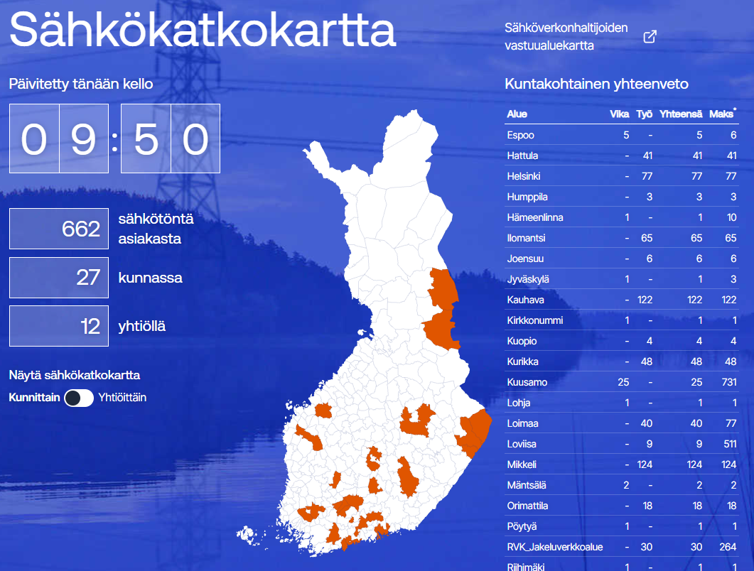
Vad beror strömavbrott på?
Störningarna kan till exempel orsakas av:
Naturfenomen, till exempel stormar
Tekniska fel
Avbrott i strömförsörjningen, till exempel på grund av energibrist
Bränder och olyckor
Har du själv upplevt ett strömavbrott? Eller hört/
läst om ett längre strömavbrott?
Kommer du ihåg vad som orsakade strömavbrottet?
sahkokatkokartta.fi
Notes:
Svar till diskussionsuppgiften:
Naturfenomen, såsom stormar översvämningar och tung snö, kan orsaka strömavbrott. Det kan ta tid att reparera skador som orsakats av naturfenomen. Ibland kan ett strömavbrott pågå i flera dagar.
Tekniska fel kan också orsaka strömavbrott.
Energidistributionen kan avbrytas om energin behöver ransoneras. I ett sådant fall skulle strömavbrott troligen cirkulera så att elen skulle stängas av från hushåll i till exempel två timmar åt gången så att kylen eller frysen inte hinner tina upp under avbrottet. Ransoneringen säkerställer tillräcklig energi för kritiska funktioner.
Bränder och olyckor kan också orsaka strömavbrott.
Se på kartan över strömavbrott (sahkokatkokartta.fi) och fundera på var strömavbrott kan inträffa.
Till exempel:
Blåsiga områden → Träd som blåser omkull på ellinjer
Snöiga områden → Snötyngda träd faller på ellinjerna

Slide 8
Hur påverkar en störning i vattenförsörjningen vardagen?
Det finns inget vatten eller så kan det till exempel vara förorenat.
Fungerar inte eller går inte att använda:
Duschar, kranar, toaletter...
Vatten behövs bland annat till
dryck (inklusive husdjur)
matlagning
spolning av toaletten
handtvätt och annan hygien
Hur skulle
en störning i vattendistributionen
påverkar din vardag?
Vilka saker skulle inte fungera?
Vad behövs vatten för?
Notes:
Svar till diskussionsuppgiften:
En person behöver cirka 2 liter rent dricksvatten per dag.
Dessutom behövs det vatten för matlagning och hygien. Det totala vattenbehovet är 1–2 hinkar per person per dygn.
Toaletten kan spolas en gång.

Slide 9
Vad beror störningar i vattenförsörjningen på?
Störningarna kan till exempel orsakas av:
Strömavbrott
Föroreningar i vattnet
Vägarbeten
Reparationer av vattennätet
Har du hört
eller läst om störningar i vattendistributionen?
Kommer du ihåg vad som orsakade störningen?
Notes:
Svar till diskussionsuppgiften:
Ett vattenavbrott kan till exempel bero på strömavbrott eller på att vattnet är förorenat.
Till exempel kan vägarbeten kräva avbrott i vattendistributionen på grund av rörarbeten.
Ett vattenavbrott kan också gälla endast ett husbolag, till exempel på grund av rörarbeten.

Slide 10
Skulle du klara dig i en storm?
OM AVBROTTET SKULLE INTRÄFFA I KVÄLL:
Finns det lämplig mat i ditt hem? Med vad skulle du hämta vatten från en vattenpunkt?
Hur skulle du gå på toaletten?

Slide 11
Det är möjligt att bereda sig för störningar
Det här är bra att ha hemma:
Lättillredd mat som passar alla i familjen
Mat för husdjuren
Flaskvatten
Vattenbehållare (rena och med lock)
Soppåsar
Våtservetter
Toalettpapper
Kontanter
Receptbelagda mediciner och smärtstillande medel
Fick- eller pannlampor
Batterier
En batteridriven radio
Vad är bra att ha i reserv i hemmet för en eventuell störning?
Varför finns just dessa
saker på listan?
Notes:
Gå igenom listan och fundera tillsammans på varför den här saken finns med på listan.
Svaren finns i nästa video.
Jodtabletter
Jodtabletter ska endast tas på uppmaning av myndigheter för att säkerställa rätt tajming. Följ instruktionerna på förpackningen.
En jodtablett minskar ansamlingen av radioaktiv jod i sköldkörteln.
Jodtabletter kan köpas på apotek.

Slide 12
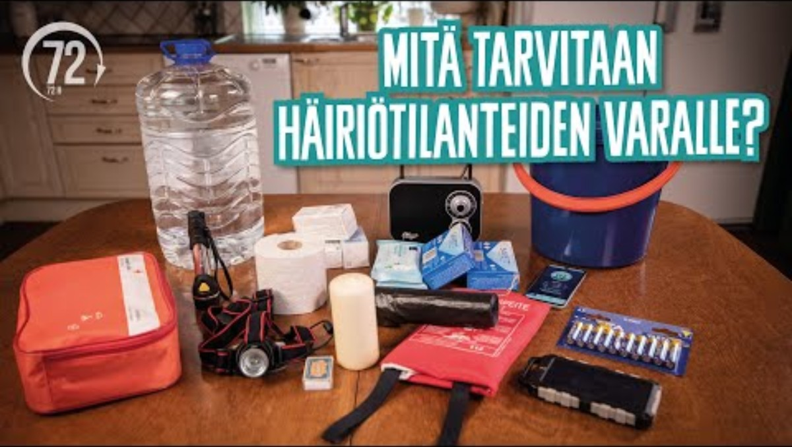
Källa: https://72tuntia.fi/sv
Notes:
Se videon för att hitta rätt svar på listans innehåll. Videon startar automatiskt. Videon behöver en internetanslutning för att fungera. Textning också på svenska.
https://www.youtube.com/watch?v=nuUM5pkofFg&t=243s

Slide 13
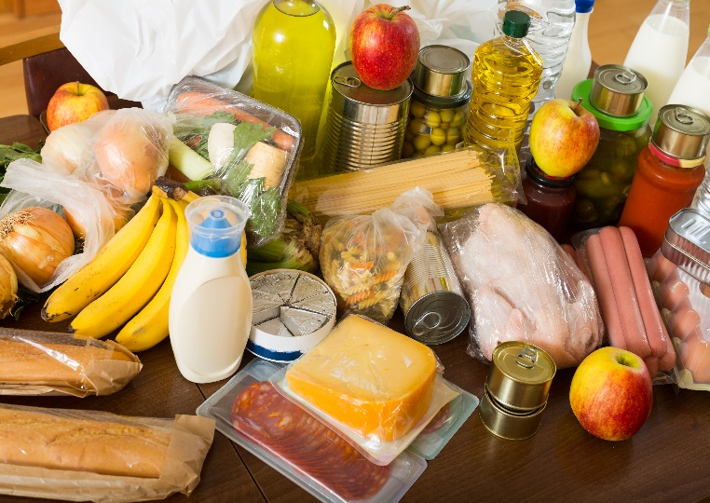
Mat vid strömavbrott
På vintern kan du förvara färskvaror utomhus, ordentligt skyddade.
Undvik att öppna frysen och kylskåpet i onödan.
Skydda golvet för smältvatten under kylar och frysar.

Slide 14
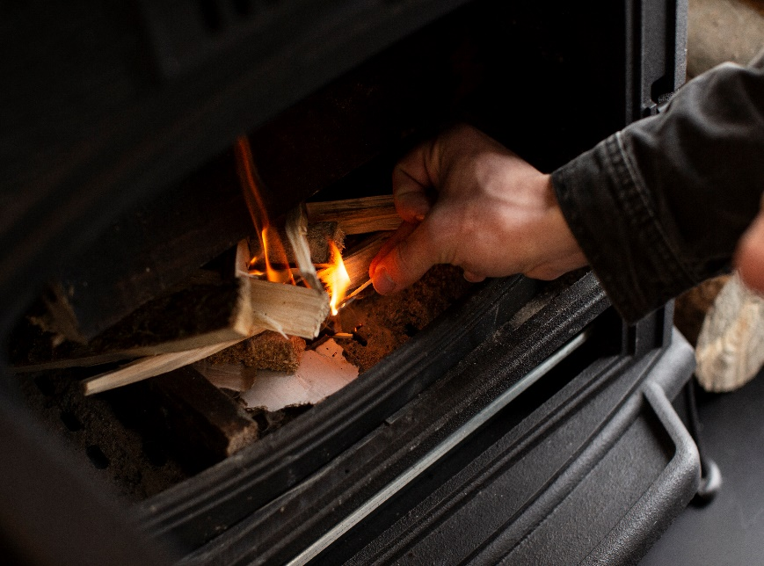
Värme vid strömavbrott
På vintern blir hemmet snabbt kallt vid ett strömavbrott.
Håll ytterdörren och mellandörren till tamburen stängd. Täpp till springor.
En spis och andra eldstäder är bra källor till reservvärme.
Reservera tillräckligt med varma kläder och filtar för alla.
Ät ordentligt och vila tillräckligt.

Slide 15
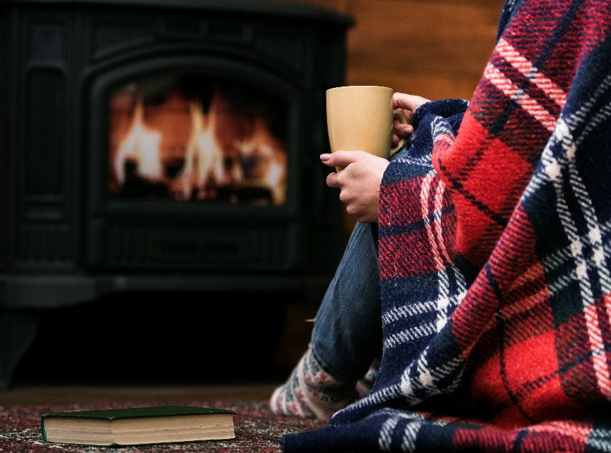
Värme vid strömavbrott
Försök att hålla ett rum varmt om temperaturen i hemmet sjunker under +15 grader.
Klä dig i varma kläder som andas. Lägg fler mattor på golvet.
Stäng dörrarna till tamburen och de bortre rummen och förindra drag från dem med mattor, handdukar eller tejp.
Täck för fönstren med tjocka gardiner eller filtar.

Slide 16
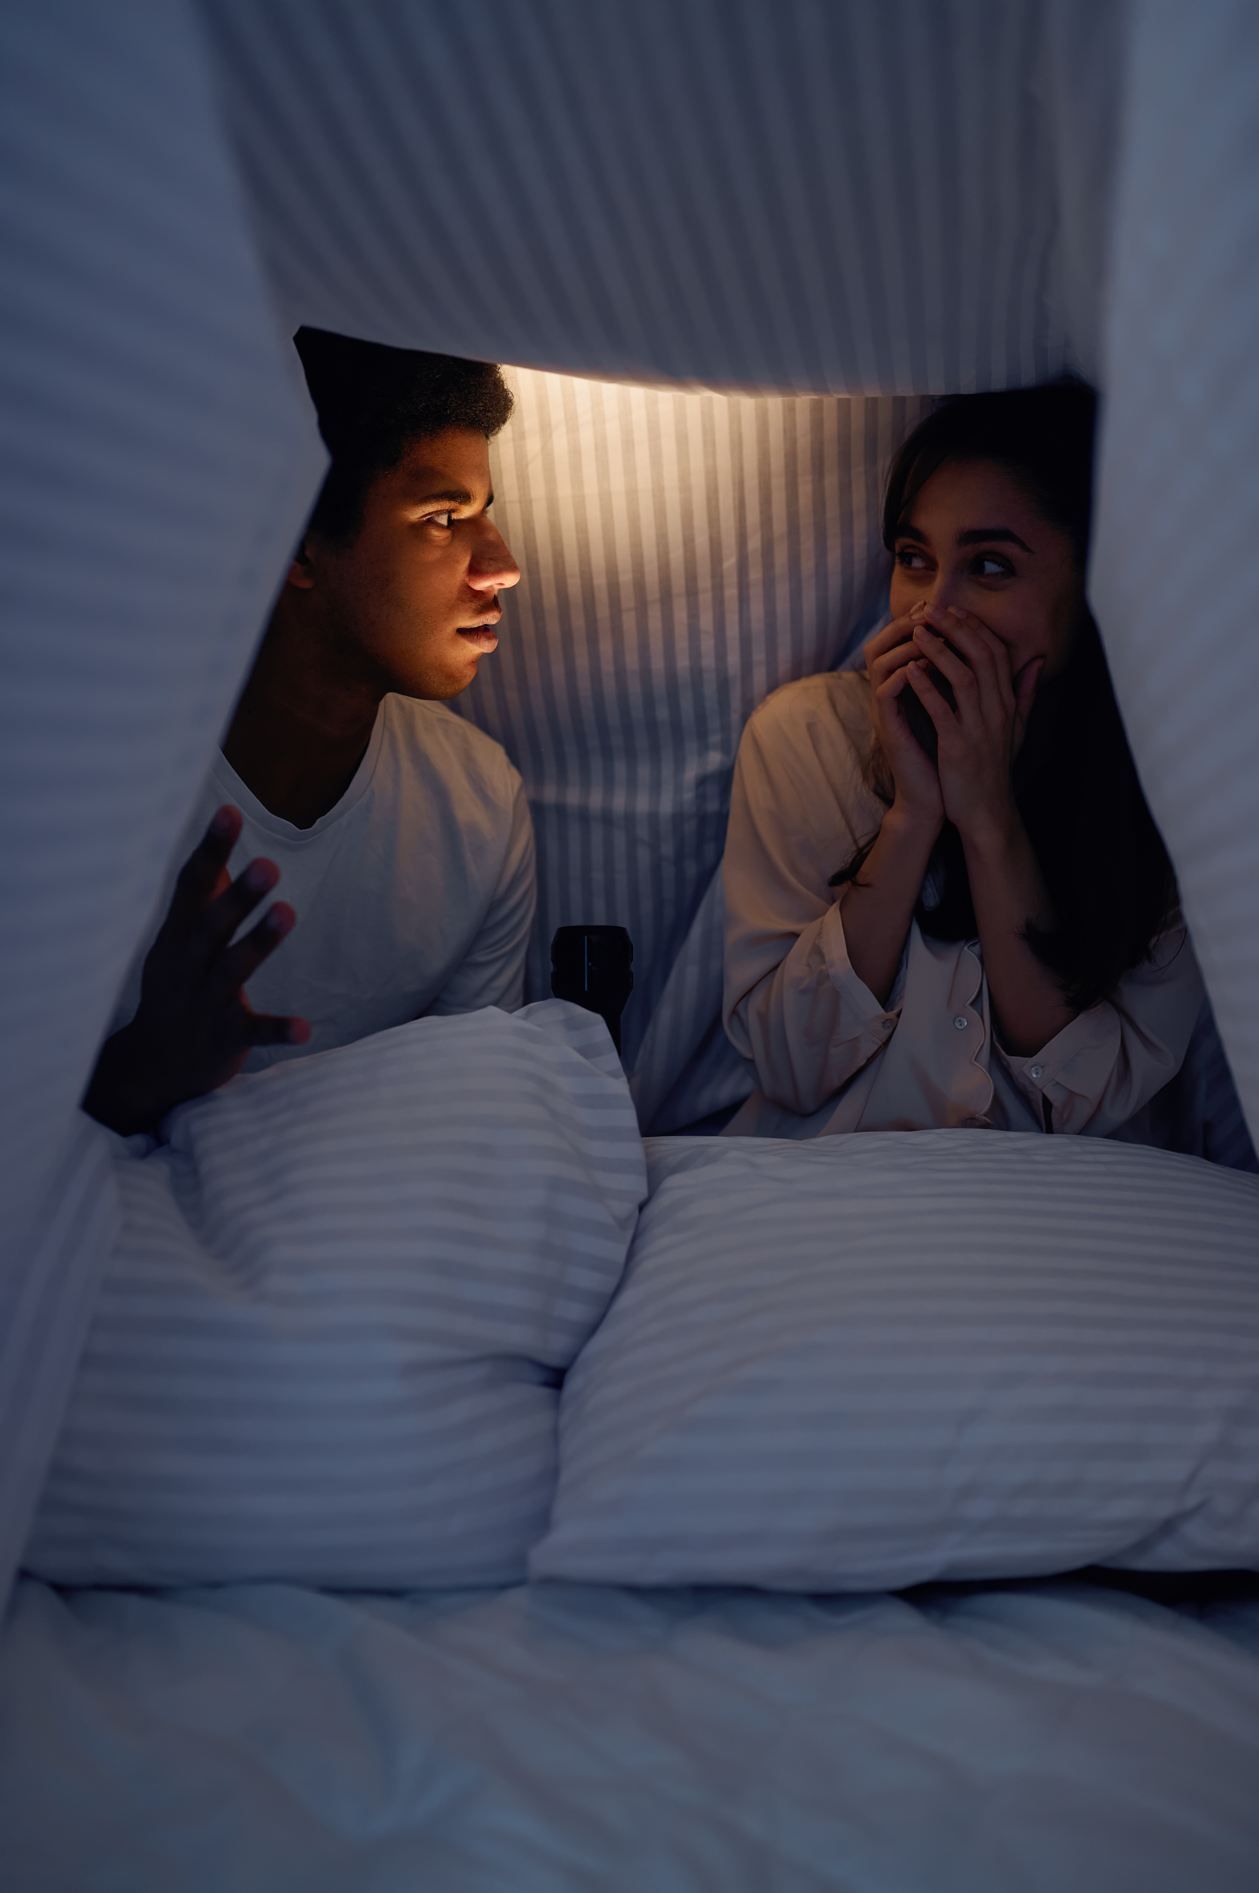
Värme vid strömavbrott
Om du måste sova i en kall bostad:
Flytta sängarna till det varmaste rummet.
Ta fram alla täcken, filtar och sovsäckar.
Bygg en koja till exempel med hjälp av ett bord.
Sov sida vid sida med familjemedlemmarna under samma täcke.

Slide 17
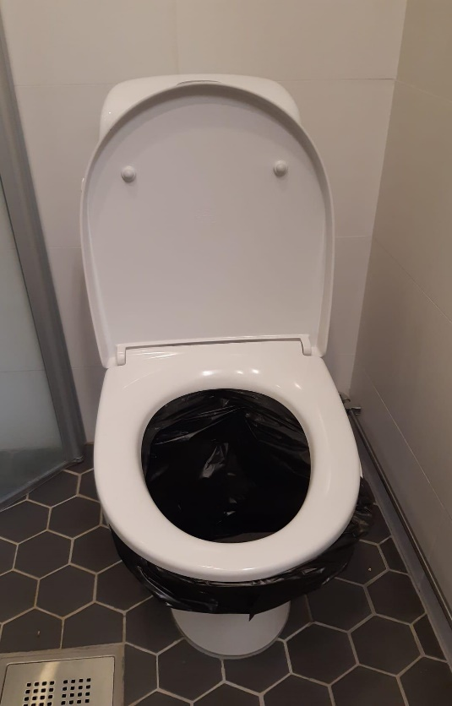
Om det inte kommer vatten
I vad skulle du hämta vatten från en vattenpunkt?
Hjälp din granne eller närstående vid behov med att transportera vatten.
Toaletten kan bara spolas en gång. En soppåse kan läggas i toaletten för att uträtta behov. Efter det slängs påsen i blandavfallet.

Slide 18
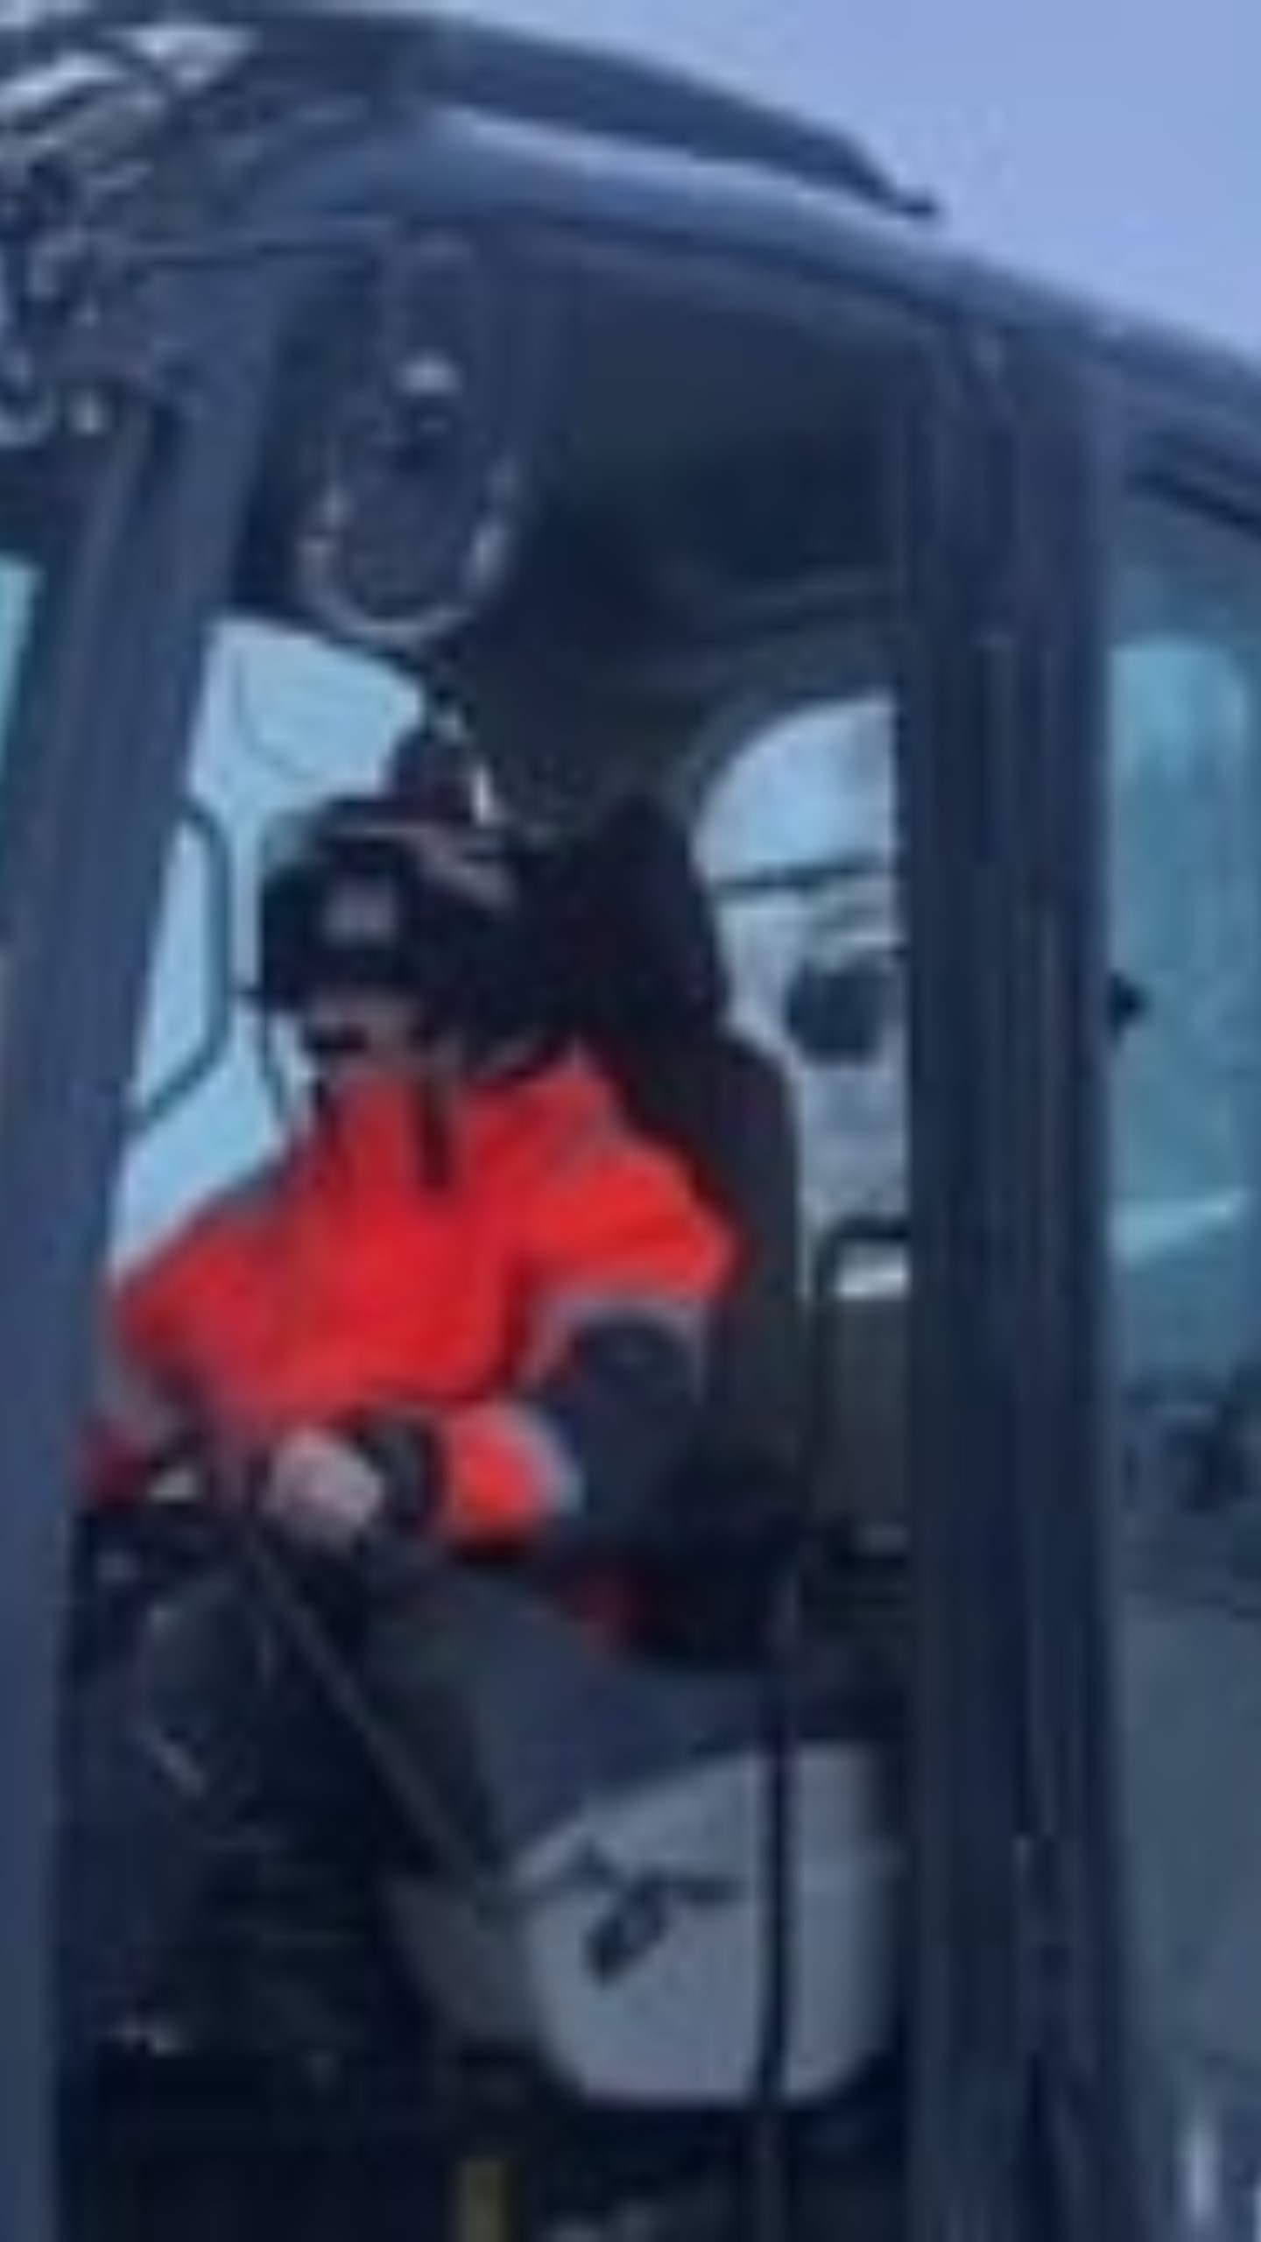
Skulle du klara ett vattenavbrott?
Notes:
Svar på diskussionsuppgiften:
Ett vattenavbrott kan till exempel bero på strömavbrott eller på att vattnet är förorenat.
Till exempel kan vägarbeten kräva avbrott i vattendistributionen på grund av rörarbeten.
Ett vattenavbrott kan också gälla endast ett husbolag, till exempel på grund av rörarbeten.

Slide 19
Om vattnet är förorenat
Tejpa en lapp som varnar för förorenat vatten på varje kran.
När det åter finns rent vatten, bör du tänka på att rengöra alla apparater och kärl som kan ha utsatts för det förorenade vattnet, såsom till exempel kaffebryggaren.
Hur ska du komma ihåg
att vattnet inte får användas om det ändå kommer vatten ur kranen?
Hur ser du till att också andra får veta det eller kommer ihåg det?
Följ vattentjänstverkets anvisningar om användningen av vatten och eventuella uppmaningar att koka det.
Notes:
Om vattnet är förorenat
Förhindra användningen av förorenat vatten till exempel genom att tejpa en varning om förorenat vatten på kranen.
När det kommer rent vatten igen bör du tänka på att rengöra alla apparater och kärl som kan ha utsatts för det förorenade vattnet, såsom kaffebryggaren.
Följ vattentjänstverkets anvisningar om användningen av vatten och eventuella uppmaningar att koka det.
Använd inte vatten när ledningsnätet kloreras (chockklorering).

Slide 20

När och varför behöver man ta skydd inomhus?
Vid giftig rökbildning när det brinner i närområdet.
Vid en trafikolycka med farliga ämnen.
Vid strålrisk, till exempel vid en olycka i ett kärnkraftverk.
Systemet med allmän farosignal testas den första vardagsmåndagen varje månad kl. 12.
Allmän farosignal
Vid allmän farosignal ska du ta skydd inomhus.
Testsignal
Notes:
Lyssna på den allmänna farosignalen och testsignalen (klicka på symbolen med hörlur) och diskutera - hur larmsignalen låter - på vilket sätt signalen skiljer sig från andra larmsignaler.
Den allmänna farosignalen är ett stigande och fallande ljud som pågår i en minut, eller en varning som ges genom via högtalare Signalen för allmän fara varnar dem som befinner sig utomhus om en hotande, omedelbar fara, till exempel för trafikolyckor med farliga ämnen eller för strålningsfara.
Signalen för att faran är över är ett entonigt ljud som pågår i en minut. Den meddelar om att hotet eller faran är över.
Testsignalen är ett sju sekunder långt jämnt ljud. Testning av larmanordningarna för varning av befolkningen utförs kl. 12 den första vardagsmåndagen varje månad. Meddelandet ”hälyttimien kokeilu, provalarm, testing sirens” kan också ingå i testet. Testsignalerna kräver inga åtgärder av invånarna eller av dem som vistas i området. Syftet med testet är att upptäcka eventeulla fel i larmanordningen. Räddningsverken och Nödcentralsverket sköter testningen av befolkningslarmen.
Brandgaser som uppstår vid brand är alltid skadliga, och att andas in dem är hälsovådligt eller till och med livsfarligt. Brandgaser är lätta att upptäcka. • Om du själv upptäcker faran, agera omedelbart: ta skydd inomhus och stäng ventilationen. • Gör det senast när myndigheten uppmanar till det med signalen för allmän fara eller ett varningsmeddelande. Vissa giftiga gaser kan man upptäcka med till exempel luktsinnet, men inte alla. En del farliga ämnen är luktfria och färglösa.

Slide 21

Åtgärder vid skydd
Lokalen ska göras så tät som möjligt.
Stäng dörrar och fönster.
Täpp till springor.
Stäng av ventilationen.
Följ instruktionerna
Skyddsrummen görs klara för användning och får endast tas i bruk på uppmaning av myndigheterna.
Vet du om ditt hem har mekanisk ventilation?
Kan man stänga av den själv?
Vet du hur du stänger av ventilationen i ditt hem?
Notes:
När det är nödvändigt att ta skydd inomhus ska utrymmet tätas så bra som möjligt.
Dörrar, fönster och ventilationsöppningar stängs och täpps till med till exempel plastfolie eller ventilationstejp. Det här minskar mängden rök, gaser eller radioaktiva partiklar som tränger in.
Det är viktigt att alla, både hemma och på jobbet, vet hur man stänger ett mekaniskt ventilationssystem. Alla fastigheter har inte mekanisk ventilation och i vissa fastigheter är det endast fastighetsservicen som kan stänga av ventilationen.
Jodtabletter
Jodtabletter ska endast tas på uppmaning av myndigheter för att säkerställa rätt tajming. Följ instruktionerna på förpackningen.
En jodtablett minskar ansamlingen av radioaktiv jod i sköldkörteln.
Jodtabletter kan köpas på apotek.
Skyddsrum
Skyddsrum kan behövas under undantagsförhållanden. Skyddsrummen tas i användning genom myndighetsbeslut, varvid de kan tas i bruk inom 72 timmar efter beslutet. Under normala omständigheter är skyddsrum inte i funktionsdugligt skick och får inte användas för att ta skydd!
Skyddsrum får endast användas för skydd på uppmaning av myndigheter. Att söka sig till ett skyddsrum, till exempel när en signal för allmän fara ljuder, kan vara livsfarligt, eftersom till exempel osynlig giftig gas från en gasläcka kan sjunka ner i källare där skyddsrum ofta finns.
Den internationella symbolen för skyddsrum är en blå triangel på ett orange botten.
De flesta skyddsrummen finns i bostadshus och offentliga byggnader. De är traditionella skyddsrum som ofta finns i källarvåningen.

Slide 22
REPETITION:
LEKTION 4:
STÖRNINGAR OCH BEREDSKAP
Notes:
Repetition av lektionens viktigaste innehåll.

Slide 23

YLE:s kanaler på radio och tv
YLE:s webbplats
112 Suomi-appen
Eventuellt också vissa kommersiella tv-kanaler (t.ex. MTV3, Nelonen och Sub).
Obs! Ring inte Nödcentralen om det inte är en nödsituation.
Var
hittar du tillförlitlig information vid störningar och farliga situationer?

Slide 24


Handla förutseende:
Mat och vatten + vattenbehållare
Nödvändiga läkemedel
Kontanter
Tillbehör som batteriradio, ficklampa och batterier
Våtservetter, toalettpapper och soppåsar
Mat för husdjur
Hur kan man förbereda sig för störningar?
Kunskapsmål uppnått:
1. Du kan berätta hur man förbereder sig för störningar.
Notes:
Vattenbehållare
Läkemedel
Soppåsar
Batteriradio, ficklampa och batterier
Värmehållande tillbehör (sovsäck/täcken)
Power bank för att till exempel ladda telefonen
Stormkök och tändstickor
Kontanter
Nödvändiga läkemedel
Jodtabletter
Hygienartiklar
Första hjälpen-utrustning
Handbrandsläckare/brandfilt

Slide 25
112 endast i nödsituationer
Följ myndighetens anvisningar
Förhindra att maten blir dålig
Håll ditt hem och sovrummet varmt
Märk kranarna om vattnet är förorenat
Åtgärder vid störningar

Slide 26

När man hör signalen för allmän fara
Till exempel en kemisk olycka eller strålningsrisk i närområdet.
I vilka situationer ska man ta skydd inomhus?

Slide 27

Täta bostaden:
Stäng av ventilationen.
Stäng dörrar och fönster.
Täpp till springor.
Följ instruktionerna
Gå inte till ett skyddsrum utan särskild uppmaning från myndigheterna.
Ta inte en jodtablett utan särskild uppmaning från myndigheterna.
Hur agerar man när man ska ta skydd inomhus?
Kunskapsmål uppnått:
2. Du kan beskriva hur man hanterar olika störningar.
Notes:
Skyddsrummen görs klara för användning och får endast tas i bruk på uppmaning av myndigheterna.
Ta jodtabletter endast på uppmaning av myndigheterna.
ring 112 endast i en nödsituation.

Slide 28
www.nouhata.fi/sv

